Slide 1
CORSO DI FOTOGRAMMETRIA E TELERILEVAMENTO
Prof. Riccardo Roncella
ORIENTAMENTO INTERNO

Slide 2
SOMMARIO
Materializzazione del SdR immagine
Orientamento interno ideale e reale
Formazione dell’immagine
Profondità di campo
Fenomeni di distorsione
Calibrazione in laboratorio e analitica

Slide 3
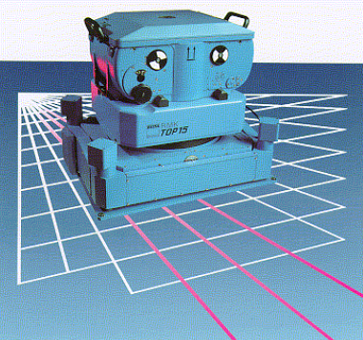
CAMERE AEREE ANALOGICHE
Sono camere metriche:
A grande formato (230x230 mm).
Elevata qualità dell’ottica (distorsioni limitate)
Esistono anche in versione digitale
La calibrazione avviene sempre in laboratorio e viene ripetuta ad intervalli di tempo regolari
Hanno un sistema di marche fiduciali per definire il sistema di riferimento immagine.
Zeiss RMK Top

Slide 4
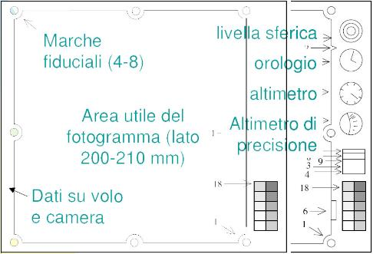
MARCHE FIDUCIALI
Le marche fiduciali hanno il compito di permettere la ricostruzione dell’orientamento interno.
Sono generalmente 4 o 8 distribuite sul bordo del fotogramma.
In parte possono permettere di correggere eventuali deformazioni del supporto (8 marche).

Slide 5
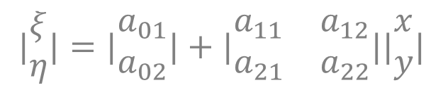
RIPRISTINO DELL’ORIENTAMENTO INTERNO
A seconda dei casi, in particolare del numero di marche fiduciali presenti sul fotogramma, si utilizzano trasformazioni da SdR strumentale a SdR immagine di tipo diverso:
8 MARCHE FIDUCIALI:
La trasformazione è un’affine:
$$|\begin{matrix}ξ \\ η\end{matrix}|=|\begin{matrix}a_{01} \\ a_{02}\end{matrix}|+|\begin{matrix}a_{11} & a_{12} \\ a_{21} & a_{22}\end{matrix}||\begin{matrix}x \\ y\end{matrix}|$$
La trasformazione tiene in conto di possibili effetti di deformazione del supporto (o della scansione). In particolare è in grado di modellare:
Differenti fattori di scala in direzione x e in direzione y
Non ortogonalità dei due assi di riferimento.

Slide 6
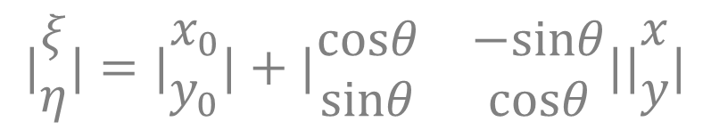
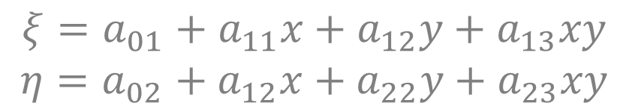
RIPRISTINO DELL’ORIENTAMENTO INTERNO
4 MARCHE FIDUCIALI NEGLI SPIGOLI:
La trasformazione è una bilineare:
$$\begin{matrix}ξ=a_{01}+a_{11}x+a_{12}y+a_{13}xy \\ η=a_{02}+a_{12}x+a_{22}y+a_{23}xy\end{matrix}$$
4 MARCHE FIDUCIALI NELLE MEDIANE:
La trasformazione è una conforme 2D:
$$|\begin{matrix}ξ \\ η\end{matrix}|=|\begin{matrix}x_{0} \\ y_{0}\end{matrix}|+|\begin{matrix}cosθ & −sinθ \\ sinθ & cosθ\end{matrix}||\begin{matrix}x \\ y\end{matrix}|$$

Slide 7
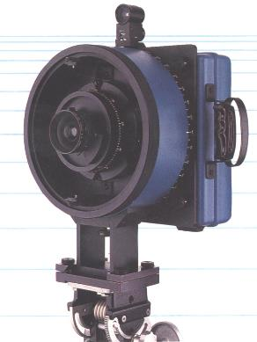
CAMERE METRICHE TERRESTRI
Sono camere simili a quelle aeree:
A grande formato (130x180 mm).
Elevata qualità dell’ottica (distorsioni limitate)
4 marche fiduciali
La calibrazione avviene solitamente in laboratorio e viene ripetuta ad intervalli di tempo regolari
Hanno un sistema di spianamento della pellicola (come quelle aeree)

Slide 8
CAMERE SEMI-METRICHE TERRESTRI
Sono camere professionali a medio formato (60x60 mm) adattate per l’uso fotogrammetrico:
Sono dotate di una lastra trasparente con sovra-impressi reseau (9 o 121 crocini) calibrati
Buona qualità dell’ottica (distorsioni limitate)
Per l’orientamento interno si utilizzano i reseau
La calibrazione può avvenire in laboratorio e viene ripetuta ad intervalli di tempo regolari
Esistono anche in versione digitale

Slide 9
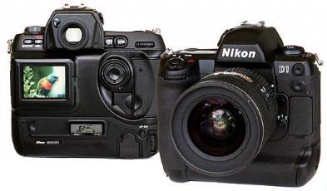
CAMERE DIGITALI AMATORIALI
Sono camere nate per uso amatoriale o semi-professionale che possono essere utilizzate anche per scopi fotogrammetrici:
Vari livelli di risoluzione
Qualità dell’ottica variabile
La calibrazione viene sempre effettuata
per via analitica.
A ottiche intercambiabili (reflex) o fisse.
Con il continuo aumento di prestazioni i modelli di punta hanno sostituito le camere semi-metriche
Il SdR immagine è legato direttamente al sensore CCD

Slide 10
RIPRISTINO DELL’ORIENTAMENTO INTERNO
Gli strumenti di restituzione (analitici o digitali) permettono di misurare le coordinate di punti immagine in un SdR legato allo strumento stesso.
Il SdR “strumentale” non coincide però con il SdR immagine ed è quindi necessario, prima di iniziare a misurare, determinare la trasformazione fra i due SdR.
Una volta determinata la trasformazione i punti misurati vengono trasformati:
Da SdR “strumentale” a SdR immagine (Orientamento interno);
Vengono eliminati gli effetti di distorsione (vd. dopo…);
Per mezzo delle equazioni di collinearità le grandezze misurate, grazie ai parametri di orientamento esterno, permettono di ricavare informazioni nel SdR oggetto.

Slide 11
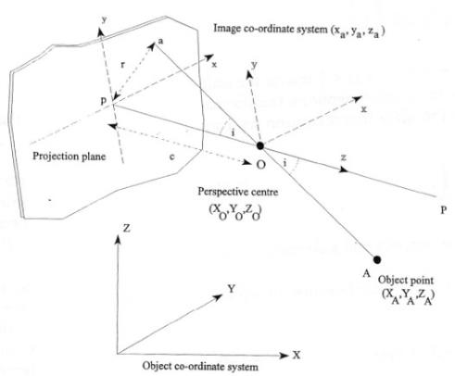
ORIENTAMENTO INTERNO IDEALE
Finora abbiamo supposto che la condizione di collinearità fosse sempre verificata sia all’esterno del corpo ottico che al suo interno. In particolare abbiamo definito come parametri di orientamento interno:
CENTRO PRINCIPALE (o di presa)
Il punto al quale convergono tutti i raggi di proiezione
PIANO IMMAGINE
La superficie piana su cui si forma l’immagine
PUNTO PRINCIPALE
La proiezione del centro principale sul piano immagine
DISTANZA PRINCIPALE
La distanza fra il centro principale e il piano immagine

Slide 12
ORIENTAMENTO INTERNO REALE
Le definizioni appena fornite si basano su una serie di ipotesi che non sono strettamente verificate nella realtà:
CENTRO PRINCIPALE (o di presa)
Il corpo ottico può essere rappresentato con un punto?
PIANO IMMAGINE
La superficie su cui si forma l’immagine è piana?
PUNTO PRINCIPALE
L’asse ottico è ortogonale al piano immagine?
DISTANZA PRINCIPALE
Vedi precedenti…

Slide 13
OTTICA GEOMETRICA
piano focale anteriore
piano della lente
piano focale posteriore
f
f
s
asse ottico
s’
spazio-oggetti
f
f
spazio-immagini
LEGGE DELLE LENTI SOTTILI
IPOTESI:
Lo spessore delle lenti è piccolo rispetto ai raggi di curvatura
Le caratteristiche ottiche sono indipendenti dalla posizione e dalla lunghezza d’onda
Gli angoli di incidenza e di rifrazione sono piccoli (pochi °)
f
f
s
s’

Slide 14
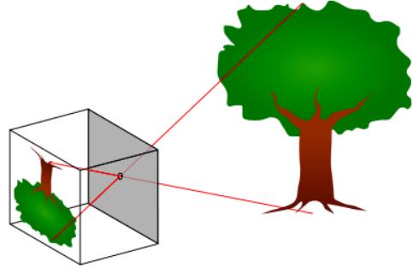
POSSIAMO PARLARE DI CENTRO DI PROIEZIONE?
Esiste un punto per il quale passano tutti i raggi di proiezione?
Per limitare la quantità di energia luminosa che investe il sensore e per ridurre l’ampiezza (angoli) del cono di proiezione di un punto oggetto si introduce all’interno del corpo ottico un diaframma di ampiezza regolabile.

Slide 15
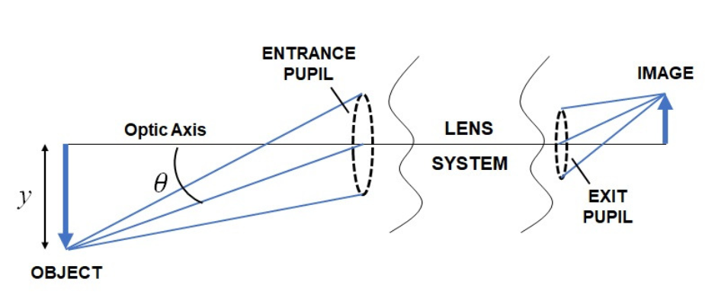
OTTICA GEOMETRICA
Considerare l’immagine del diaframma ci permette di ignorare la presenza delle lenti e considerare rettilineo il percorso dei raggi luminosi
Pupilla d’entrata: Immagine del diaframma nello spazio oggetto.
Pupilla d’uscita: Immagine del diaframma nello spazio immagine
IF
OA
IA
OF
Diaframma
Pupilla
d’entrata
Pupilla
d’uscita

Slide 16
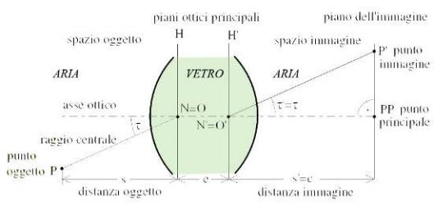
OTTICA GEOMETRICA
DEFINIZIONI:
Piani ottici principali: In un sistema ottico esistono due piani in cui, i raggi che attraversano il corpo di lenti, intersecano i piani alla stessa distanza dall’asse ottico.
Punti ottici principali: Punti di intersezione fra Piani ottici principali e asse ottico.
Punti nodali: In un sistema ottico esistono due punti t.c. un raggio passante per il primo passa anche per il secondo formando il medesimo angolo con l’asse ottico.
N.B. Se il mezzo che attraversa il raggio all’esterno della camera (aria) è lo stesso presente dopo il corpo ottico (sempre aria) punti nodali e punti principali coincidono.

Slide 17
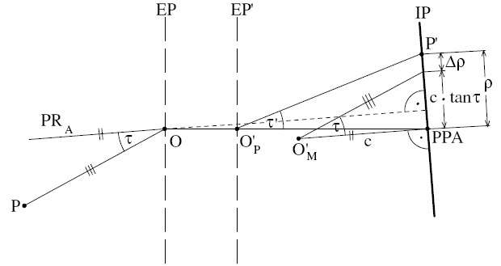
ELIMINAZIONE DELLA DISTORSIONE
Infine, per motivi costruttivi, l’asse principale del corpo ottico non è praticamente mai perfettamente ortogonale al piano immagine.
Definisco allora l’asse di riferimento immagine come la perpendicolare al piano del sensore e passante per il centro della pupilla d’entrata O (o meglio per il Punto Principale di Autocollimazione).
Per ricavare l’angolo τ devo correggere l’osservazione che ottengo sul fotogramma ρ di una quantità Δρ (DISTORSIONE).

Slide 18
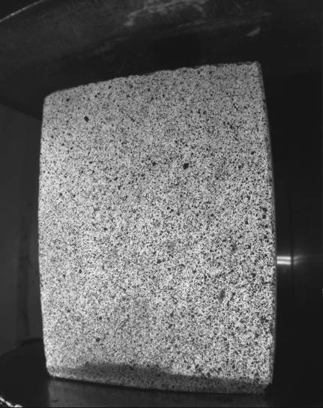
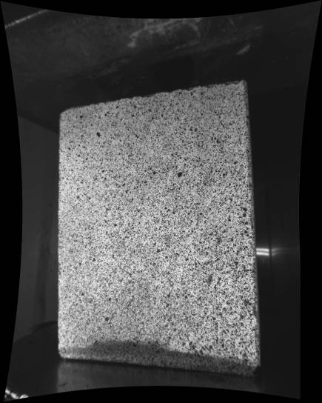
ESEMPIO DI DISTORSIONE E SUA ELIMINAZIONE

Slide 19
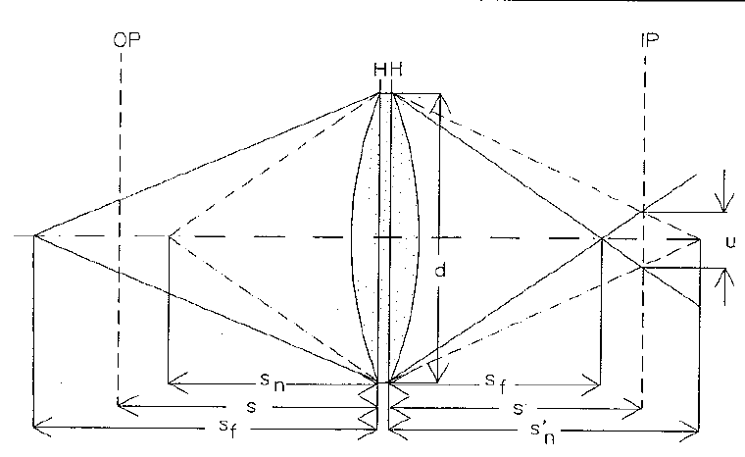
PROFONDITA’ DI CAMPO
Dalla legge delle lenti sottili abbiamo che:
In altre parole a seconda della distanza del punto dal centro di proiezione (1/s) la sua immagine viene messa a fuoco a distanze differenti. La messa a fuoco riguarda solo elementi ad una determinata distanza!
Modificando l’apertura del diaframma posso restringere il cerchio di confusione u.
N.B.: A ciascuna messa fuoco corrisponde una diversa distanza del piano immagine dal CP e quindi una diversa distanza principale.

Slide 20
DISTORSIONE RADIALE
Abbiamo visto che un primo effetto di distorsione introdotto dall’ottica nella formazione dell’immagine deriva da:
Spessore delle lenti non trascurabile
Raggi di proiezione non parassiali
Il che conduce a:
Spostamento del punto nodale rispetto al centro di proiezione e quindi insorgenza di effetti di distorsione.
L’effetto che produce la distorsione varia proporzionalmente alla distanza dal punto principale (per questo prende il nome di radiale) .
L’effetto complessivo può essere approssimato con lo sviluppo in serie di una funzione seno:
$$Δρ=K_{0}ρ+K_{1}ρ^{3}+K_{2}ρ^{5}+K_{3}ρ^{7}+...$$

Slide 21
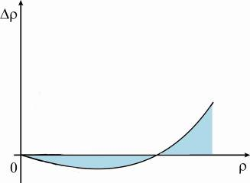
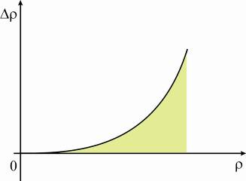
DISTORSIONE RADIALE
Per il calcolo dei parametri K0, K1, … posso
seguire due strategie differenti:
FORMULA BILANCIATA
Considero il primo termine (lineare) come la distorsione introdotta da una distanza principale differente da quella reale (vedi eq. a pag. 10) facendo in modo che la curva di distorsione abbia area negativa uguale a quella positiva.
FORMULA NON BILANCIATA
Trascuro il primo termine (la distanza principale è esatta o viene stimata) e considero solo i termini di ordine superiore.

Slide 22
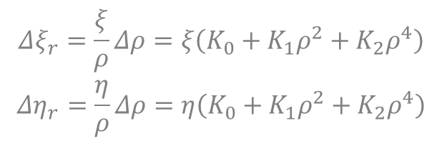
DISTORSIONE RADIALE
Vista la natura radiale della trasformazione la correzione da applicare alle coordinate immagine misurate può essere facilmente espressa sfruttando la similitudine fra triangoli:
$$\begin{matrix}Δξ_{r}=\frac{ξ}{ρ}Δρ=ξ\left(K_{0}+K_{1}ρ^{2}+K_{2}ρ^{4}\right) \\ Δη_{r}=\frac{η}{ρ}Δρ=η\left(K_{0}+K_{1}ρ^{2}+K_{2}ρ^{4}\right)\end{matrix}$$
Possiamo notare che in realtà è importante conoscere il rapporto:
$$\frac{Δρ}{ρ}=K_{0}+K_{1}ρ^{2}+K_{2}ρ^{4}+... \frac{Δρ}{ρ}=K_{1}ρ^{2}+K_{2}ρ^{4}+...$$
FORMULA BILANCIATA
FORMULA NON BILANCIATA

Slide 23
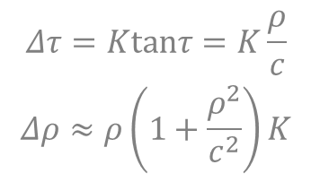
RIFRAZIONE ATMOSFERICA
Nel percorso oggetto-camera può succedere (fotogrammetria aerea) che l’indice di rifrazione dell’aria non sia costante (possono essere presenti variazioni di pressione, temperatura, umidità, etc.).
Il percorso del raggio di proiezione non è più rettilineo.
Si può approssimare il raggio di proiezione “corretto” considerando la direzione della tangente centrale del percorso curvilineo:
$$\begin{matrix}Δτ=Ktanτ=K\frac{ρ}{c} \\ Δρ≈ρ\left(1+\frac{ρ^{2}}{c^{2}}\right)K\end{matrix}$$
Quindi è assimilabile ad una correzione radiale.
$$K=0.00241\left(\frac{Z_{0}}{Z_{0}^{2}−6Z_{0}+250}−\frac{Z^{2}}{Z_{0}\left(Z^{2}−6Z+250\right)}\right)$$
Con l’ipotesi di strati d’aria paralleli

Slide 24
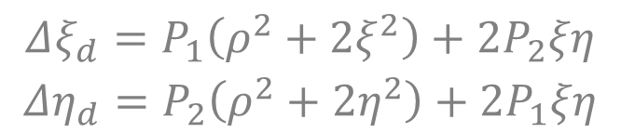
DISTORSIONE TANGENZIALE
Il corpo ottico è costituito da un insieme di lenti.
In termini costruttivi è impossibile assicurare che gli assi ottici di tutte le lenti siano coincidenti: questo dà luogo ad un altro tipo di distorsione, non più a simmetria centrale, che prende il nome di distorsione tangenziale.
La correzione da applicare alle coordinate misurate viene solitamente calcolata con la formula di Brown:
$$\begin{matrix}Δξ_{d}=P_{1}\left(ρ^{2}+2ξ^{2}\right)+2P_{2}ξη \\ Δη_{d}=P_{2}\left(ρ^{2}+2η^{2}\right)+2P_{1}ξη\end{matrix}$$
Solitamente, per ottiche non troppo “spinte” (teleobbiettivi, obbiettivi speciali etc.) il contributo della distorsione tangenziale è decisamente minore rispetto a quello della distorsione radiale e può in molti casi essere trascurato.

Slide 25
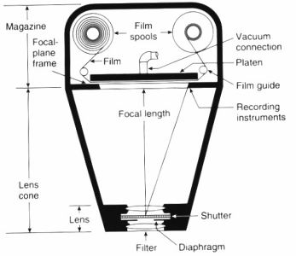
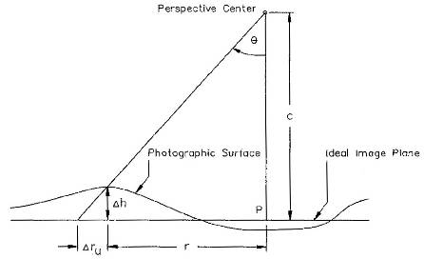
ALTRE CAUSE DI ERRORE
NON PLANEITA’ DEL SUPPORTO FOTOGRAFICO (Pellicola o CCD)
Se il supporto su cui viene registrata l’immagine non è piano si ha un errore di posizionamento del punto immagine proporzionale all’entità del fuoripiano e della distanza del punto dal punto principale.
Per questo motivo, per pellicole di grande formato (come quelle utilizzate in fotogrammetria aerea, vengono introdotti particolari dispositivi all’interno della camera per “stendere” il supporto ed evitare questo tipo di effetti.
Per applicazioni di altissima precisione si può misurare la topografia del piano immagine (ammettendo che il supporto aderisca perfettamente ad esso) e calcolare le correzioni necessarie.

Slide 26
ALTRE CAUSE DI ERRORE
DISTORSIONE DEL SUPPORTO NEL SUO PIANO
La pellicola fotografica (i sensori CCD sono molto meno soggetti a questo tipo di problema) può anche subire deformazioni nel suo stesso piano a causa di vari effetti di tipo meccanico o chimico-fisico.
Per tenere in conto questi possibili effetti si può utilizzare una camera dotata di reseau (crocini) che una volta calibrati opportunamente possono mettere in luce eventuali deformazioni che ha subito il supporto dopo essere stato impressionato.
Per la correzione si calcola generalmente una funzione di interpolazione che riporti i crocini misurati sul fotogramma alla posizione originale e si spostano conseguentemente tutti i punti immagine misurati.

Slide 27
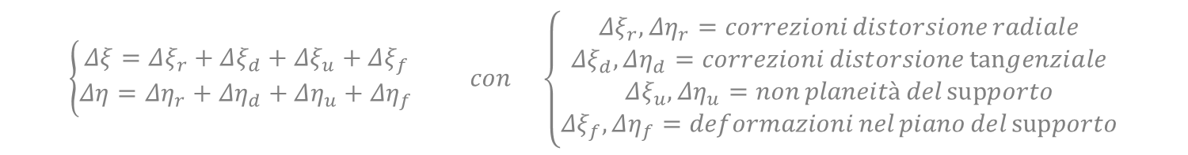
RIPRISTINO DELLA CONDIZIONE DI COLLINEARITA’
RICAPITOLANDO:
Quattro diversi fenomeni fisici fanno si che la reale generazione dell’immagine sul supporto fotosensibile non corrisponda a quella ipotizzata per la determinazione delle equazioni di collinearità:
DISTORSIONE RADIALE
DISTORSIONE TANGENZIALE
NON PLANEITA’ DEL SUPPORTO
DISTORSIONE DEL SUPPORTO NEL PIANO
La correzione complessiva da applicare alle coordinate immagine misurate risulta:
$$\left\{\begin{matrix}Δξ=Δξ_{r}+Δξ_{d}+Δξ_{u}+Δξ_{f} \\ Δη=Δη_{r}+Δη_{d}+Δη_{u}+Δη_{f}\end{matrix}\right. con \left\{\begin{matrix}Δξ_{r},Δη_{r}=correzioni distorsione radiale \\ Δξ_{d},Δη_{d}=correzioni distorsione tangenziale \\ Δξ_{u},Δη_{u}=non planeità del supporto \\ Δξ_{f},Δη_{f}=deformazioni nel piano del supporto\end{matrix}\right.$$

Slide 28

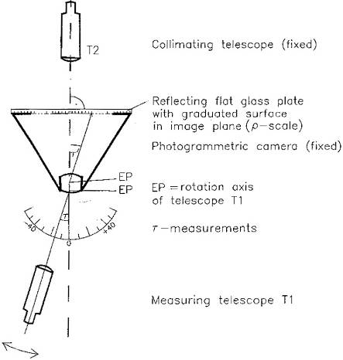
STIMA DEI PARAMETRI DI DISTORSIONE
D’ora in avanti consideriamo solamente la distorsione radiale e quella tangenziale.
Come faccio a determinare le curve di distorsione (o i parametri K₁, K₂, P₁, P₂, …?
Calibrazione in laboratorio:
Mediante apposite apparecchiature calibro la camera misurando la posizione del punto immagine variando l’incidenza (controllata) di un raggio di proiezione. In altre parole misuro in maniera diretta le componenti di distorsione in una serie di punti discreti del formato. Volendo poi ricavo i parametri di calibrazione.

Slide 29
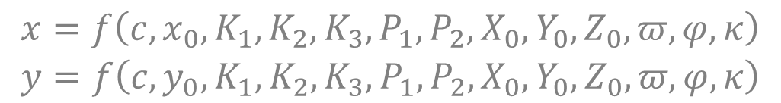
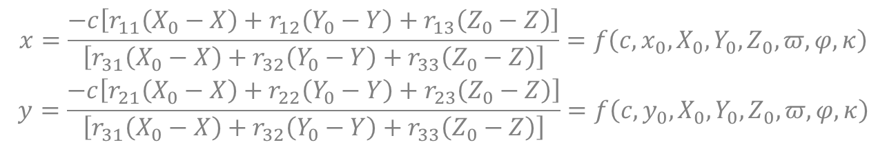
STIMA DEI PARAMETRI DI DISTORSIONE
Calibrazione analitica:
Prendiamo in considerazione ancora una volta le equazioni di collinearità:
$$\begin{matrix}x=\frac{−c\left[r_{11}\left(X_{0}−X\right)+r_{12}\left(Y_{0}−Y\right)+r_{13}\left(Z_{0}−Z\right)\right]}{\left[r_{31}\left(X_{0}−X\right)+r_{32}\left(Y_{0}−Y\right)+r_{33}\left(Z_{0}−Z\right)\right]}=f\left(c,x_{0},X_{0},Y_{0},Z_{0},π,φ,κ\right) \\ y=\frac{−c\left[r_{21}\left(X_{0}−X\right)+r_{22}\left(Y_{0}−Y\right)+r_{23}\left(Z_{0}−Z\right)\right]}{\left[r_{31}\left(X_{0}−X\right)+r_{32}\left(Y_{0}−Y\right)+r_{33}\left(Z_{0}−Z\right)\right]}=f\left(c,y_{0},X_{0},Y_{0},Z_{0},π,φ,κ\right)\end{matrix}$$
Le coordinate immagine x e y sono però quelle che verificano la collinearità, quindi quelle in cui le correzioni per la distorsione sono già state applicate. Possiamo allora scrivere (considerando come parametri anche K₁, K₂, P₁, P₂)
$$\begin{matrix}x=f\left(c,x_{0},K_{1},K_{2},K_{3},P_{1},P_{2},X_{0},Y_{0},Z_{0},π,φ,κ\right) \\ y=f\left(c,y_{0},K_{1},K_{2},K_{3},P_{1},P_{2},X_{0},Y_{0},Z_{0},π,φ,κ\right)\end{matrix}$$

Slide 30
STIMA DEI PARAMETRI DI DISTORSIONE
Calibrazione analitica:
Considero un blocco fotogrammetrico altamente ridondante (molti punti, possibilmente d’appoggio, visti su tutti i fotogrammi del blocco).
Risolvo un sistema a minimi quadrati in cui, oltre ai parametri di orientamento esterno, considero come parametri (cioè variabili incognite) anche i parametri di orientamento interno e quelli di distorsione.
Al termine della compensazione del blocco ho i parametri che definiscono le curve di distorsione.
N.B.: Per ottenere una buona stima dei parametri:
Avere almeno 12÷16 immagini
Le immagini devono essere convergenti
Devono vedere il reticolo di punti da più angolazioni possibili
Immagini prese orizzontalmente e ruotate
(disaccoppiamento dei parametri)

Slide 31
STIMA DEI PARAMETRI DI DISTORSIONE
CALIBRAZIONE FULL FIELD:
Considero i parametri di orientamento interno e di distorsione come costanti nel tempo ed uguali per tutti i fotogrammi. Effettuo una calibrazione preliminare su un campo di calibrazione apposito e uso i parametri in tutti i blocchi successivi.
CALIBRAZIONE ON-THE-JOB:
Effettuo una calibrazione con le stesse immagini che compongono il blocco considerandoli uguali per tutti i fotogrammi (o per gruppi di fotogrammi).
SELF-CALIBRAZIONE:
Ciascun fotogramma del blocco ha i suoi parametri di orientamento interno e di distorsione caratteristici. Al termine della compensazione ottengo un set di parametri per ciascun fotogramma. Da utilizzare (il meno possibile) quando i fotogrammi sono stati acquisiti con una fotocamera a focale non fissa e si ha il sospetto che i parametri siano effettivamente cambiati da uno scatto al successivo.

Slide 32
ORIENTAMENTO INTERNO
FINE

